Slide 1
Сказочная библиотека

Slide 2
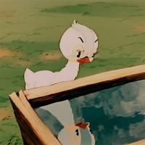
«Гадкий утёнок»
Ганс христиан андерсен

Slide 3
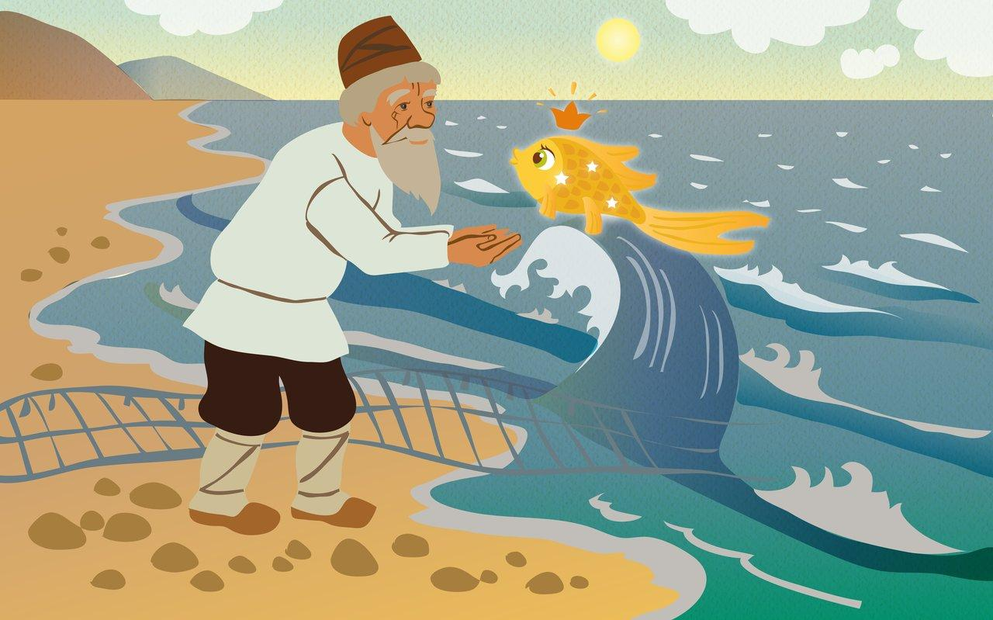
«Сказка о рыбаке и рыбке»
Александр сергеевич пушкин

Slide 4
«Колобок»
Русская народная сказка

Slide 5
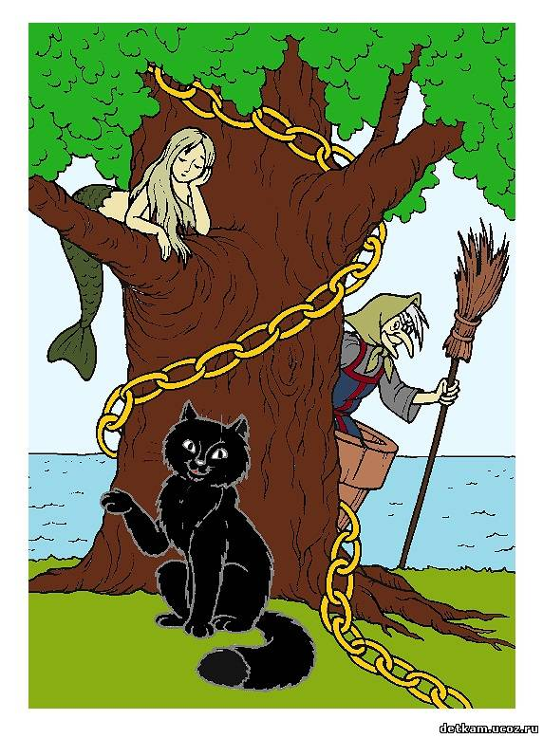
«У лукоморья дуб зеленый…»
Александр Сергеевич Пушкин

Slide 6
«Русалочка»
Ганс христиан андерсен

Slide 7
Сказочная библиотека

Slide 8
Задачи урока:
1. Познакомиться с понятием «аннотация».
2. Выяснить, для чего она нужна.
3. Где помещают аннотацию.
4. Учиться составлять аннотацию к выбранному произведению.

Slide 9
Аннотация содержит:
а) информация об авторе произведения;
б) тема произведения;
в) краткий пересказ произведения;
г) оценка произведения.

